Slide 1
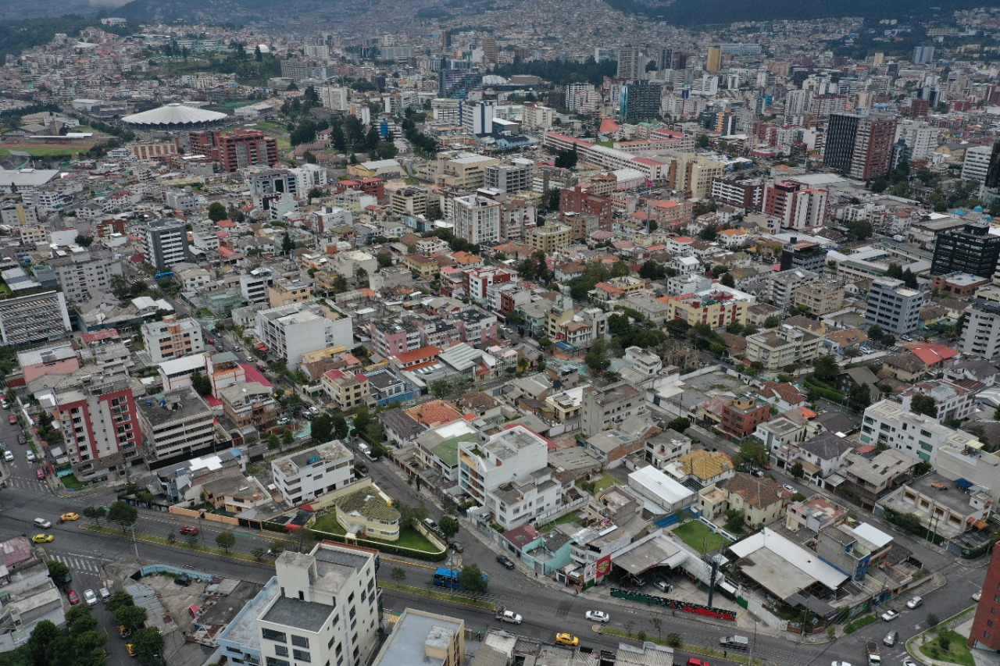
Proyecto de Ordenanza Sustitutiva al Capítulo IV del Código Municipal “Del reconocimiento y/o regularización de edificaciones existentes”
SECRETARÍA DE TERRITORIO, HÁBITAT Y VIVIENDA

Slide 2
Impedimento para la aplicabilidad de la OM 004
La Ordenanza Metropolitana No. 004 aprobada por el Concejo Metropolitano en el mes de mayo del año 2019, inobservó norma jerárquica superior, como es lo establecido en el Código Orgánico Administrativo en lo referente a lo señalado en el artículo 76 que hace relación a la “Delegación de gestión excepcional a sujetos de derecho privado”, lo que impidió la aplicación de esta normativa.

Slide 3
Actores en el desarrollo del proyecto sustitutivo de Ordenanza 004
# | ACTORES
1 | SECRETARÍA DE TERRITORIO, HÁBITAT Y VIVIENDA
2 | SECRETARÍA GENERAL DE COORDINACIÓN TERRITORIAL Y PARTICIPACIÓN CIUDADANA
3 | ADMINISTRACIÓN GENERAL
4 | AGENCIA METROPOLITANA DE CONTROL
5 | ENTIDADES COLABORADORAS ACREDITADAS PARA VERIFICAR EL CUMPLMIENTO DE NORMAS ADMINISTRATIVAS Y REGLAS TECNICAS EN FRACCIONAMIENTOS Y EDIFICACIÓN (DESINTECSA Y ENTIDAD COLABORADORA DEL COLEGIO DE ARQUITECTOS PICHINCHA

Slide 4
CAMBIOS REPRESENTATIVOS INCORPORADOS AL PROYECTO SUSTITUTIVO DE ORDENANZA METROPOLITANA No. 004

Slide 5
Simplificación de tipos de edificaciones existentes
Ordenanza Metropolita No. 004 | Proyecto Sustitutivo de la Ordenanza Metropolitana No. 004
1. Edificaciones individuales existentes, de un piso de altura y de hasta 120 m² de construcción; | 1. Edificaciones existentes, de hasta dos niveles sobre o bajo el nivel de la acera de hasta 250 m² de área de construcción;
2. Edificaciones de uno, dos y tres pisos de altura que superan los 120 m²;
3. Edificaciones de más de tres pisos de altura; | 2. Edificaciones existentes, que superen los dos niveles sobre o bajo nivel de la acera que superen los 250 m² de área de construcción.,
4. Las edificaciones existentes que fueron construidas a partir del año 1940 hasta el año 1971.

Slide 6
Instrumentalización Iniciativa Municipal
Ordenanza Metropolita No. 004 | Proyecto Sustitutivo de la Ordenanza Metropolitana No. 004
1. Únicamente para Edificaciones individuales existentes, de un piso de altura y de hasta 120 m² de construcción; | 1. Para las edificaciones existentes, de hasta dos niveles sobre o bajo el nivel de la acera de hasta 250 m² de área de construcción;

Slide 7
ELIMINACIÓN DE ENTIDADES COLABORADORAS DE CONTROL
Ordenanza Metropolita No. 004 | Proyecto Sustitutivo de la Ordenanza Metropolitana No. 004
Control del cumplimiento del reforzamiento estructural a través de Entidades Colaboradoras encargadas de emitir informe, con base a este la AMC emita el Certificado de Conformidad de finalización del reforzamiento estructural | La AMC realiza el control del cumplimiento de reforzamiento estructural de forma directa y emite el Certificado de Conformidad de finalización del reforzamiento estructural

Slide 8
Ejecución del proceso de delegación de gestión excepcional a sujetos de derecho privado
Incoroporación de disposiciones trasnitorias para que la Secretaría General de Coordinación Territorial y Participación Ciudadana y las Administraciones Zonales, en coordinación con la Agencia Metropolitana de Control ejecuten el proceso de delegación de gestión excepcional a sujetos de derecho privado

Slide 9
Muchas Gracias
Mayo 2022

